Slide 1
자료구조 설계 3차 발표
쾌적한 여행을 위한
최적의 이동 경로 찾기
디지털 이미징
윤종하

Slide 2
유동인구 비율 계산
해당 시간 유동인구 비율
시간별 비율 =
전체시간 유동인구 비율 합

Slide 3
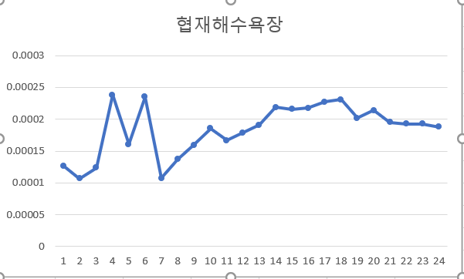
유동인구 비율
협재 해수욕장

Slide 4
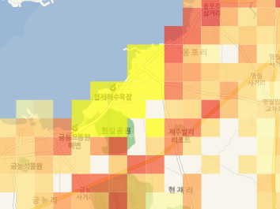
유동인구 비율
협재 해수욕장

Slide 5
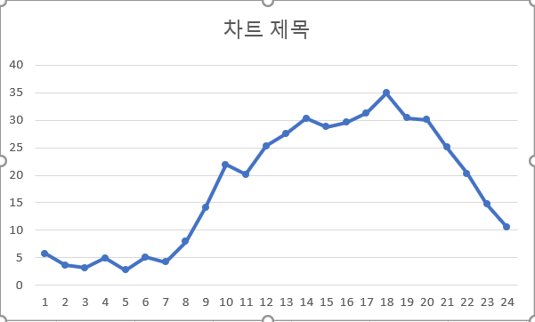
유동인구 비율
협재 해수욕장

Slide 6
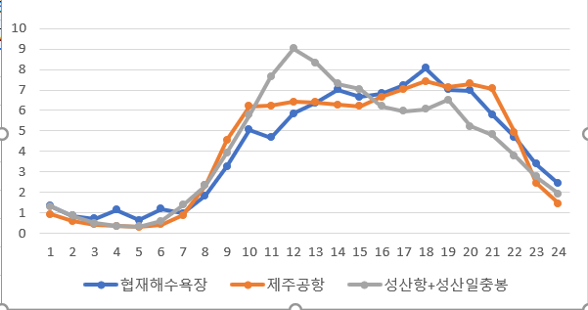
유동인구 비율
협재 해수욕장

Slide 7
순위결정
해당 경로의 이동거리 합 해당 경로의 유동인구 합
순위 결정자 = +
전체 경로의 이동거리 합 전체 경로의 유동인구 합
- 순위 결정자의 값이 낮을수록 최적의 경로로 결정

Slide 8
경로 계산
- 시작되는 node에서 다른 N개의 node 모두를 거치는
경로 전체 weight 합(이동거리, 유동인구)계산
경로 개수 : N!
- weight 합에 따른 순위 결정

Slide 9
경로 계산
이동시간 : 2시간
이동시간 : 1.5시간

Slide 10
경로 계산
출발 노드

Slide 11
경로 계산
출발 노드

Slide 12
경로 계산
경로 전체를 계산 하는 것이 아닌 필요 부분만을 이용해
효율적으로 계산 가능

Slide 13
감사합니다.

